Slide 1
1차 기획 발표
프로젝트 앨리스

Slide 2

팀 소개
팀명 : Yellow Bean / 노란콩

Slide 3
방향성
10대 ~ 40대 남녀노소 즐길 수 있는 게임
3 ~ 4 분 짧게 하는 스테이지
조작은 단순하게

Slide 4
방향성
Step.1
Step.2
Step.2
Step.3
Step.3
Result
배치를 통한
전략
카드를 활용한
유닛 시스템
프로젝트
앨리스
카드를 활용한
유닛 시스템
배치를 통한
전략
AI
자동 전투
.

Slide 5
게임소개
게임명 : 프로젝트 앨리스 (가제)
장 르 : 디펜스, CCG ( 컬랙티블 카드 게임 )
조작 방법 : 터치
개발환경 : 윈도우, 유니티
대상 플랫폼 : 안드로이드

Slide 6
스토리
앨리스가 강둑에서 한눈 팔고 노는 사이에 회중시계를 들고
있는 토끼가 앨리스의 인형들을 갖고 도망치는 장면을 목격하고 분노한 앨리스가 토끼를 따라 이상한 세계로 빨려 들어가게 된다.
인형을 되 찾기 위한 앨리스의 이상한 세계에서의 모험

Slide 7
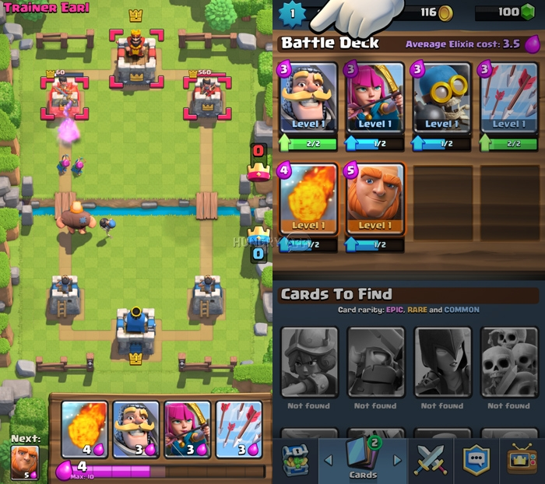
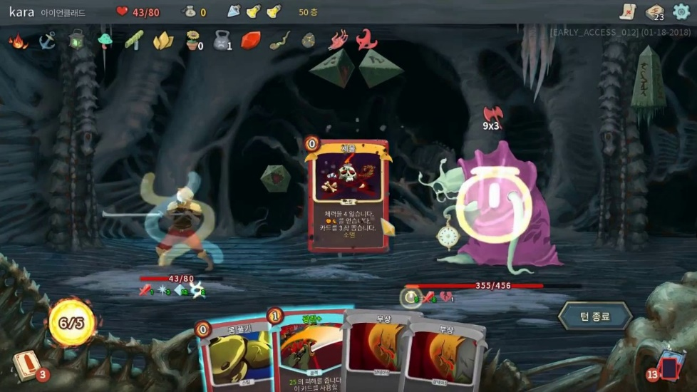
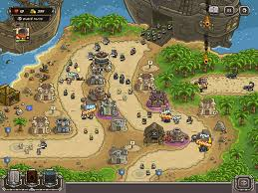
벤치마킹

Slide 8
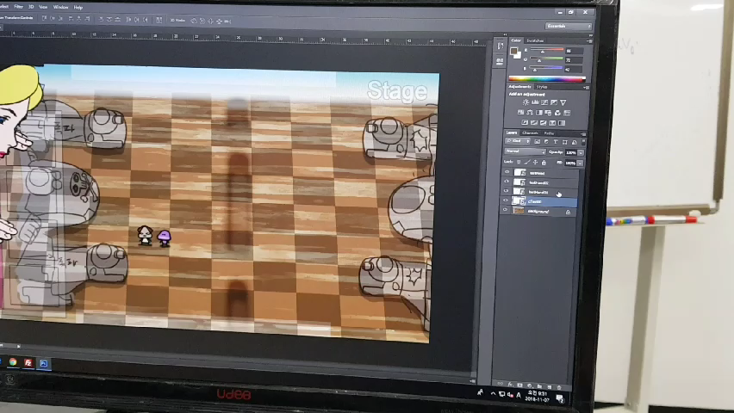
컨셉

Slide 9
벤치마킹
https://youtu.be/mLfBySktbCw

Slide 10
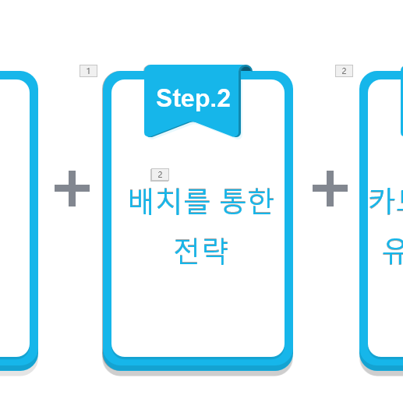
고민했던 부분

Slide 11
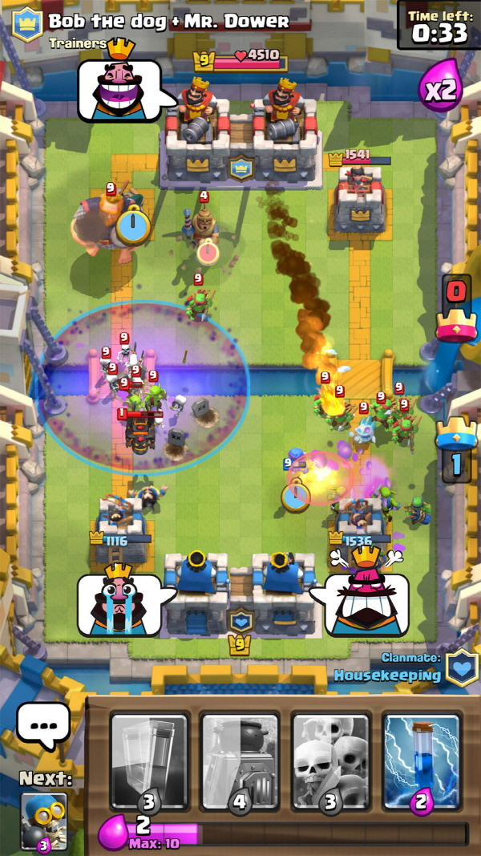
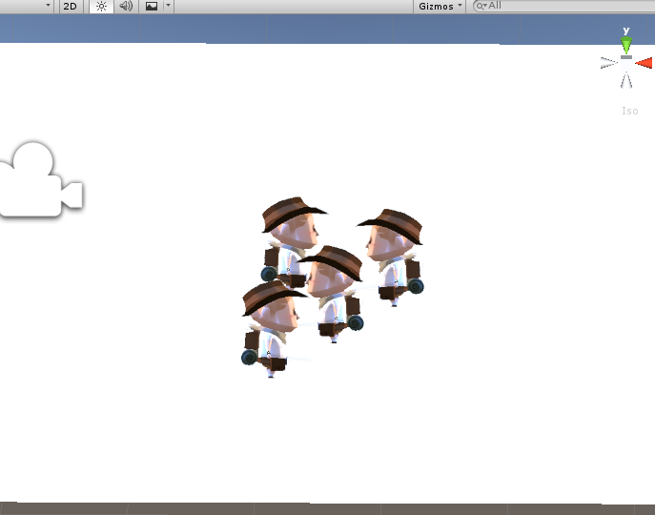
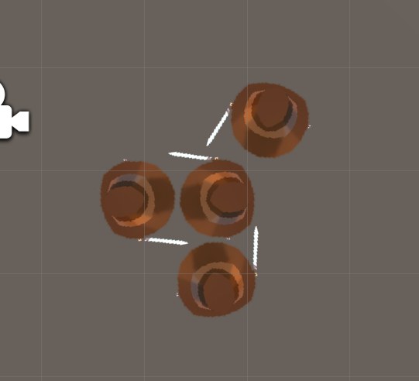
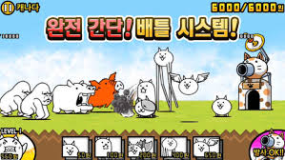
고민했던 부분
vs

Slide 12
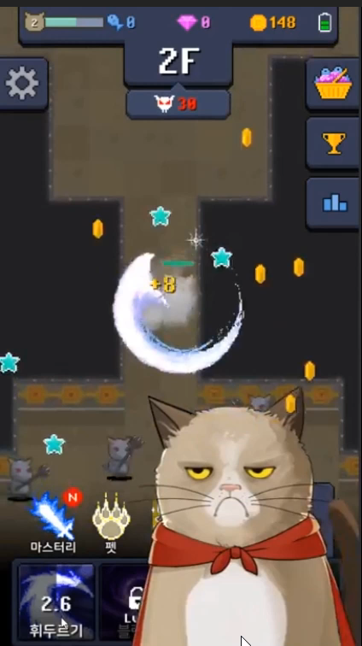
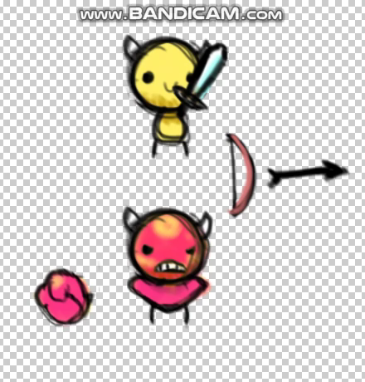
컨셉

Slide 13
역할
허성진 : 팀장, 리드프로그래머
조병성 : 프로그래머
홍수민 : 디자인, 기획, 서기
김 송 : 프로그래머, 디자인

Slide 14
Q&A

Slide 15
감사합니다

